Slide 1

업무 효율을 올려주는 AI
김효정 강사
KOREA EDU 부원장
인구보건복지협회

Slide 2

실습전 준비
줌 회의 참가하기
Meeting ID: 622 395 4498
Passcode: 1234
40days's Personal Meeting Room
https://seoultech.zoom.us/j/6223954498

Slide 3
실습 자료
https://github.com/denverkim/ppfk
Notes:
https://github.com/denverkim/ppfk

Slide 4

업무 효율성의 개념
자원을 최소한으로 사용하여 최대의 결과를 얻는 것을 의미
시간 절약, 비용 절감, 품질 향상
업무 효율성을 높이기 위해 AI는 반복적인 작업을 자동화하고, 데이터 분석을 통해 인사이트를 제공
인공지능
최대의 결과
품질 향상
자원 최소화
시간 절약
비용 절감

Slide 5
AI가 업무 효율성에 미치는 영향
AI는 데이터 처리 속도를 높이고, 오류를 줄이며, 의사결정 과정을 단순화
예를 들어, AI 기반의 고객 서비스 챗봇은 고객 문의를 신속하게 처리하여 대기 시간을 줄임
데이터 처리 속도 향상
오류 감소
의사결정 과정 단순화!

Slide 6
AI 도입의 도전 과제
AI 도입에는 데이터 품질 문제, 기술적 장벽, 인력의 저항 등
예를 들어, 기존 시스템과의 통합이 어려울 수 있음
AI 교육 및 훈련의 중요성
AI 기술을 효과적으로 활용하기 위해서는 직원 교육이 필수적
예를 들어, AI 도구 사용법에 대한 교육을 통해 생산성을 높일 수 있음
Notes:
AI 도입 시 윤리적 문제
AI의 결정 과정이 불투명할 경우, 편향된 결과를 초래할 수 있음
예를 들어, AI 채용 시스템이 특정 인종이나 성별을 차별할 수 있음

Slide 7
교육 목적
직무 중심 역량 강화
AI 시대에 맞춰 미래지향적 역량 함양 기회
브릿지 리더십을 통한 주도적인 업무수행 태도 함양

Slide 8
오늘의 토픽 (Topics)
생성형 AI 이해 및 활용
실무 문서 작성 실습
AI 에이전트 및 툴 실습

Slide 9
AI 도구의 종류
머신러닝/인공지능 라이브러리
TensorFlow, PyTorch
데이터 분석 및 시각화 도구
Tableau, Power BI, Pandas, Matplotlib, Seaborn
자연어 처리 도구
ChatGPT, Gemini, Claude, Perplexity

Slide 10
대규모 언어모델 Large Language Model (LLM)
대량의 텍스트 데이터를 학습하여 문맥을 이해하고, 새로운 문장을 생성할 수 있는 모델
대표 모델
ChatGPT (OpenAI)
Gemini (Google)
Claude (Anthropic)
Perplexity (Perplexity AI)

Slide 11

ChatGPT
OpenAI 에서 개발한 자연어 처리기술을 활용한 대화형 AI 모델
사용자와 대화를 통해 상호작용하며, 질문에 대답하고 자연스러운 대화를 제공
GPT-3.5, GPT-4, 최신 GPT-4o까지 발전
사용자의 피드백과 입력을 바탕으로 계속해서 학습하고 발전하는 능력을 갖춤
코드 작성, 글쓰기, 요약 등 다용도에 강함
GPT = Generative + Pre-trained + Transformer

Slide 12

Gemini 제미나이
Generalized Multimodal Intelligence Network의 약자
구글과 딥마인드가 개발한 멀티모달 (LMM) 생성형 인공지능 모델
Bard에서 발전한 모델 (Gemini로 리브랜딩)
구글 검색과 연계, 최신 정보 접근이 강점
멀티모달(이미지+텍스트 등) 처리 기능
텍스트 뿐만 아니라 오디오, 이미지, 비디오와 같은 다양한 입출력을 지원

Slide 13

Claude
OpenAI 출신 연구자들이 창업한 Anthropic에서 개발
안전성과 윤리를 강조한 AI
인간 의사소통 방식에 가까운 응답 설계
긴 문서 처리와 요약에 강점
사용자 피드백을 기반으로 자가 개선

Slide 14

Perplexity
Perplexity AI에서 개발 (2022년 출시)
AI 기반의 검색 특화 모델
답변에 출처 링크를 함께 제공
사실 기반 응답과 빠른 정보 제공에 강점
불필요하게 길거나 추상적인 설명을 줄이고, 핵심만 전달
Notes:
Perplexity AI에서 개발

Slide 15
프롬프트 prompt
생성형 AI에게 작업을 지시하는 명령문 (질문, 요청, 설명 등)
유형
질문형: "GPT란 무엇인가요?"
지시형: "GPT를 초등학생이 이해할 수 있도록 설명해줘.“

Slide 16
프롬프트 예시
요약: “다음 글을 3문장으로 요약해줘: [글 내용]”
번역: “이 문장을 영어로 번역해줘: ‘안녕하세요. 오늘 날씨가 좋네요.’”
글쓰기: “블로그 글 제목: ‘프롬프트 엔지니어링 기초’. 초보자에게 친절하게 설명하는 글 작성해줘.”
코드 요청: “파이썬으로 리스트를 정렬하는 코드 예제 보여줘”

Slide 17
프롬프트의 기본 구조 (3요소)
구성 요소 | 설명 | 예시
지시문 (Instruction) | AI에게 시킬 작업 | "다음 글을 요약해줘."
입력 데이터 (Input) | 작업 대상 데이터 | "오늘 회의에서는 3가지 안건이 논의되었다..."
출력 형식 지정 (Format) | 출력 방식 또는 스타일 | "3문장으로 요약, 번호 매기기"

Slide 18
기본 프롬프트 실습
단순 지시 프롬프트
예: “고객 불만을 정중하게 응답해줘.”
예상 출력
“불편을 드려 진심으로 죄송합니다. 빠르게 해결하겠습니다.”
단순 질문 프롬프트
예: “인공지능이 교육에 미치는 긍정적인 영향은 무엇인가요?”

Slide 19
요약 프롬프트 실습
예: “다음 회의록을 3문장으로 요약해줘.”
입력: “오늘 회의에서는 마케팅 전략, 신규 채용 계획, 그리고 예산 분배안이 논의되었습니다. 마케팅팀은 SNS 강화 필요성을 언급했고, 인사팀은 다음 분기부터 인턴 채용을 제안했습니다. 재무팀은 예산을 전년 대비 15% 감축해야 한다고 발표했습니다.”
예상 출력
마케팅 전략 강화와 인턴 채용 계획이 논의되었다.
재무팀은 예산을 15% 감축해야 한다고 보고했다.
각 팀의 전략 방향성에 대해 다음 회의에서 재논의하기로 했다.

Slide 20
텍스트 첨삭 프롬프트 실습
예: “학생의 글을 첨삭해줘. 각 문장을 수정하고, 수정 이유를 아래에 적어줘.”
예상 출력
[원문] 나는 이것을 재밌다고 생각한다.
[수정] 나는 이것이 재미있다고 생각한다.
[이유] '재밌다'는 구어체이며, '재미있다'가 맞춤법상 올바른 표현이다.

Slide 21
프롬프트 최적화
명확한 지시문을 사용한 프롬프트로 수정
부정확하거나 모호한 프롬프트는 수정
이메일 써줘.
회의 일정 조율을 위한 비즈니스 이메일을 정중한 말투로 작성해줘. 수신자는 박대리님이고, 가능한 날짜를 물어봐줘.
보고서 써줘.
2025 상반기 마케팅 성과를 정리한 보고서를 작성해줘.
내용에는 클릭률, 전환율, 광고비 효율 분석을 포함해줘.
객관적인 어조로, A4 1장 분량으로 작성해줘.

Slide 22
프롬프트 엔지니어링 Prompt Engineering
생성형 AI에게 정확하고 유용한 결과를 얻기 위해 질문 (프롬프트)을 설계하는 기술
인간의 의도 (intention)를 AI에게 명확히 전달하는 인터페이스 디자인 도구
생성형 AI의 출력 품질을 결정짓는 핵심 요소
기존의 '질문'이 아닌, 시나리오 설계, 작업 지시, 역할 설정까지 포함하는 복합적 구조

Slide 23
프롬프트 엔지니어링 기법
Role Prompting
Chain of Thought (CoT)
Few-shot Prompting
Contextual Prompting

Slide 24
프롬프트의 구성요소
구성 요소 | 설명 | 예시
지시문 (Instruction) | 모델에게 수행할 작업을 명확히 지시 | "공문 형식으로 문서를 작성해줘"
입력 데이터 (Input) | 모델이 참고할 구체적인 정보나 자료 | 날짜, 장소, 기관명, 행사명, 연락처 등
출력 형식 지정 (Format) | 원하는 출력의 형태나 스타일을 지정 | "문장 말미는 '~바랍니다'로 끝맺고, 공문서 형식을 지켜줘"
맥락 (Context) | 모델이 상황을 이해할 수 있도록 배경정보 제공 | "이 문서는 시청에 보낼 문화행사 협조 요청입니다."
역할 부여 (Role prompting) | 모델에게 특정 인물이나 역할을 부여 | "너는 행정 공문을 잘 쓰는 공무원이다"
제약조건 (Constraints) | 반드시 포함하거나 피해야 할 조건 명시 | "500자 이내", "이모지 없이 작성", "존댓말로"
예시 제공 (Few-shot examples) | 원하는 스타일을 학습시키기 위해 예시 포함 (옵션) | “예시: 제목은 '○○의 건' 형식으로 작성”
Notes:
Classify the text into neutral, negative, or positive
Text: I think the food was okay.
Sentiment:

Slide 25
프롬프트 구성요소를 포함한 프롬프트 실습
예: 다음 구성요소 (지시문, 맥락, 제약조건 등)를 포함해서 프롬프트를 작성해 보세요.
다음 정보를 바탕으로 격식 있는 공문 형식의 글을 작성해줘.
- 수신: 서울시 문화예술과
- 제목: 시민문화축제 행사 협조 요청
- 일시: 2025년 9월 20일
- 장소: 시민청 지하공연장
- 요청사항: 장소 대관 및 홍보 협조
- 발신자: 한국문화진흥원 홍보팀 이지은
- 형식: 공공기관에서 쓰는 일반 공문 스타일

Slide 26
프롬프트 변환 실습
예: “다음 문장을 초등학생도 이해할 수 있게 바꿔줘.”
입력: “신경망은 사람의 뇌 구조를 모방한 인공지능 학습 방식입니다.”
예상 출력
“신경망은 컴퓨터가 뇌처럼 생각하도록 돕는 방법이에요.”

Slide 27
프롬프트 리팩토링
예: 아래 초기 프롬프트를 더 효과적으로 리팩토링 해보세요.
초기 프롬프트:
"초보자도 이해할 수 있게 AI 설명해줘.“
최적화 조건:
대상: 비전공 일반인
형식: 3문단 에세이
어조: 친절하고 비유 포함

Slide 28
AI를 활용한 데이터 분석
AI는 대량의 데이터를 신속하게 분석하고 패턴을 찾아내어 비즈니스 인사이트를 제공
예를 들어, 소매업체는 고객 구매 데이터를 분석하여 맞춤형 마케팅 전략을 수립할 수 있음

Slide 29


AI 기반 의사결정 지원
AI는 다양한 데이터를 분석하여 의사결정에 필요한 정보를 제공
예를 들어, 금융업체는 AI를 통해 신용 위험을 평가하고 대출 결정을 지원
Tableau, Power BI, Pandas, Matplotlib, Seaborn

Slide 30

AI와 팀 협업의 향상
AI는 팀원 간의 커뮤니케이션을 원활하게 하고, 프로젝트 관리 도구와 통합되어 업무 진행 상황을 실시간으로 공유
예를 들어, Slack과 같은 플랫폼에서 AI가 자동으로 회의록을 작성

Slide 31
근무시간 분석을 위한 코드 생성 실습
교직원 근무시간을 관리하기 위해 근태 로그 파일 attendance.csv가 있다. 파일에는 Name, Date, Check_in, Check_out 컬럼이 있다.
요구사항:
CSV 파일을 읽고,
각 직원별로 평균 근무 시간(시간 단위)을 계산하시오.
결과를 staff_avg_hours.csv 파일로 저장하는 코드를 작성하시오.

Slide 32
attendance.csv
Name,Date,Check_in,Check_out
김철수,2023-01-01,09:00:00,17:00:00
김영희,2023-01-01,09:30:00,18:00:00
김철수,2023-01-02,08:45:00,17:15:00
김영희,2023-01-02,10:00:00,18:30:00
박지민,2023-01-01,09:00:00,17:30:00
김철수,2023-01-03,09:10:00,17:00:00

Slide 33
코드 생성 결과
import pandas as pd
# 1. attendance.csv 파일 읽기
try:
df = pd.read_csv('attendance.csv')
print("✅ 'attendance.csv' 파일을 성공적으로 읽었습니다!")
except FileNotFoundError:
print("❌ 오류: 'attendance.csv' 파일을 찾을 수 없어요. 파일이 같은 폴더에 있는지 확인해주세요.")
exit() # 파일이 없으면 프로그램을 종료해요
# 2. 'Check_in'과 'Check_out' 시간을 datetime 형식으로 변환하기
# 날짜와 시간을 합쳐서 정확한 시간 계산을 위해 datetime 객체로 만들어줘요.
df['Check_in_datetime'] = pd.to_datetime(df['Date'] + ' ' + df['Check_in'])
df['Check_out_datetime'] = pd.to_datetime(df['Date'] + ' ' + df['Check_out'])
# 'Check_out' 시간에서 'Check_in' 시간을 빼서 근무 시간을 구해요.
df['Duration'] = df['Check_out_datetime'] - df['Check_in_datetime']
# 근무 시간을 시간 단위(float)로 변환해요. (초 / 3600초)
df['Working_Hours'] = df['Duration'].dt.total_seconds() / 3600
# 4. 각 직원별 평균 근무 시간 계산하기
# 'Name'으로 그룹을 지어서 각 직원의 'Working_Hours' 평균을 구해요.
average_hours_per_staff = df.groupby('Name')['Working_Hours'].mean().reset_index()
# 컬럼 이름을 좀 더 명확하게 바꿔줄게요.
average_hours_per_staff.rename(columns={'Working_Hours': 'Average_Working_Hours'}, inplace=True)
# 5. 결과를 staff_avg_hours.csv 파일로 저장하기
output_filename = 'staff_avg_hours.csv'
average_hours_per_staff.to_csv(output_filename, index=False) # index=False는 불필요한 인덱스 컬럼이 저장되지 않도록 해요.
print(f"🎉 직원별 평균 근무 시간이 '{output_filename}' 파일로 저장되었습니다!")
print("\n--- 결과 미리보기 ---")
print(average_hours_per_staff)

Slide 34
예산 집행 내역 분석을 위한 코드 생성 실습
교육행정 부서에서는 매년 예산 집행 내역을 CSV 파일로 관리한다. budget_2024.csv 파일에는 Category, Allocated, Used 컬럼이 있다.
요구사항:
CSV 파일을 불러와,
각 항목별 잔여 예산(Remaining = Allocated - Used)을 계산하고,
잔여 예산이 0 이하인 항목만 출력하는 코드를 작성하시오.

Slide 35
budget_2024.csv
Category,Allocated,Used
인건비,10000000,9800000
운영비,5000000,5200000
시설유지보수,3000000,2900000
교재비,2000000,2000000
홍보비,1500000,1600000
전기요금,1000000,1050000

Slide 36
코드 생성 결과
import pandas as pd
# 1. budget_2024.csv 파일 불러오기
file_path = 'budget_2024.csv'
try:
df = pd.read_csv(file_path)
print(f"✅ '{file_path}' 파일을 성공적으로 불러왔습니다!")
except FileNotFoundError:
print(f"❌ 오류: '{file_path}' 파일을 찾을 수 없어요. 파일이 같은 폴더에 있는지 확인해주세요.")
exit() # 파일이 없으면 프로그램을 종료해요
# 2. 각 항목별 잔여 예산(Remaining) 계산하기
# 'Allocated'에서 'Used'를 빼서 'Remaining' 컬럼을 새로 만들어요.
df['Remaining'] = df['Allocated'] - df['Used']
print("\n--- 각 항목별 잔여 예산 계산 결과 ---")
print(df[['Category', 'Allocated', 'Used', 'Remaining']]) # 계산된 잔여 예산까지 함께 보여줘요.
# 3. 잔여 예산이 0 이하인 항목만 출력하기
# 'Remaining' 컬럼의 값이 0보다 작거나 같은(0 이하) 항목들만 필터링해요.
# 즉, 예산을 모두 사용했거나 초과 사용한 항목들을 찾는 거죠!
insufficient_budget_items = df[df['Remaining'] <= 0]
print("\n--- 잔여 예산이 부족하거나 모두 소진된 항목 (Remaining <= 0) ---")
if not insufficient_budget_items.empty:
print(insufficient_budget_items[['Category', 'Allocated', 'Used', 'Remaining']])
else:
print("✨ 잔여 예산이 0 이하인 항목이 없어요! 모든 예산이 잘 관리되고 있네요. 😊")

Slide 37
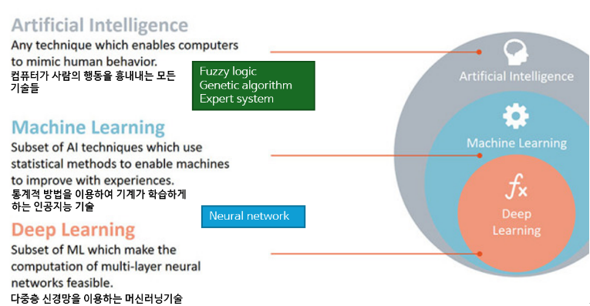
인공지능 Artificial Intelligence
AI는 기계가 인간의 지능을 모방하여 학습하고, 추론하며, 문제를 해결하는 기술
오늘날 AI는 의료, 금융, 제조업 등 다양한 분야에서 필수적인 도구로 자리잡고 있음

Slide 38
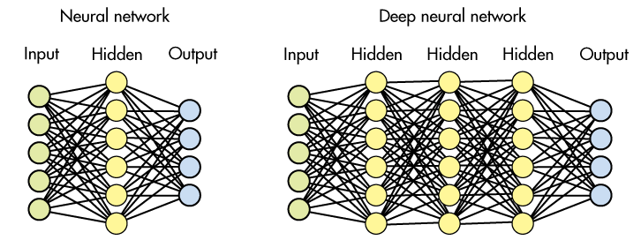
신경망 아키텍쳐 (Neural Network)
스스로 학습하고 지능적인 결정을 내릴 수 있는 "인공 신경망"을 만들기 위해 알고리즘을 레이어로 구조화

Slide 39
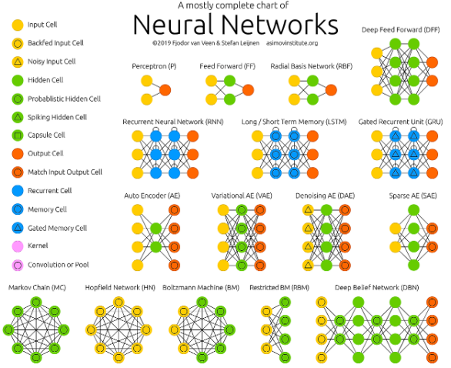
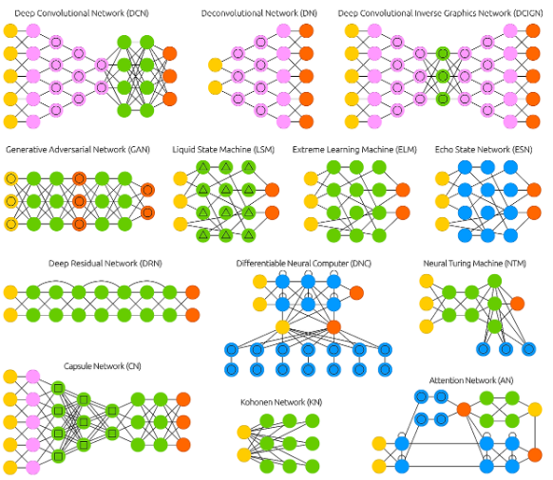
신경망 아키텍처의 발전
합성곱 신경망 (Convolutional Neural Network): 이미지 처리를 위해 컨볼루셔널 신경망을 사용
순환 인공 신경망 (Recurrent Neural Network): 자연어 처리를 위해 순환 신경망을 사용

Slide 40
생성형 인공지능 Generative AI
사람이 입력한 프롬프트를 바탕으로 새로운 콘텐츠를 자동 생성하는 인공지능
예) 텍스트, 이미지, 영상 생성, 음악 작곡, 코드 생성 등
텍스트 생성
ChatGPT, GPT 시리즈
이미지 생성
DALL·E, Stable Diffusion
영상 생성
Runway, Pika
음악 생성
Suno, Udio
음성 생성
음성 합성 AI (TTS)

Slide 41
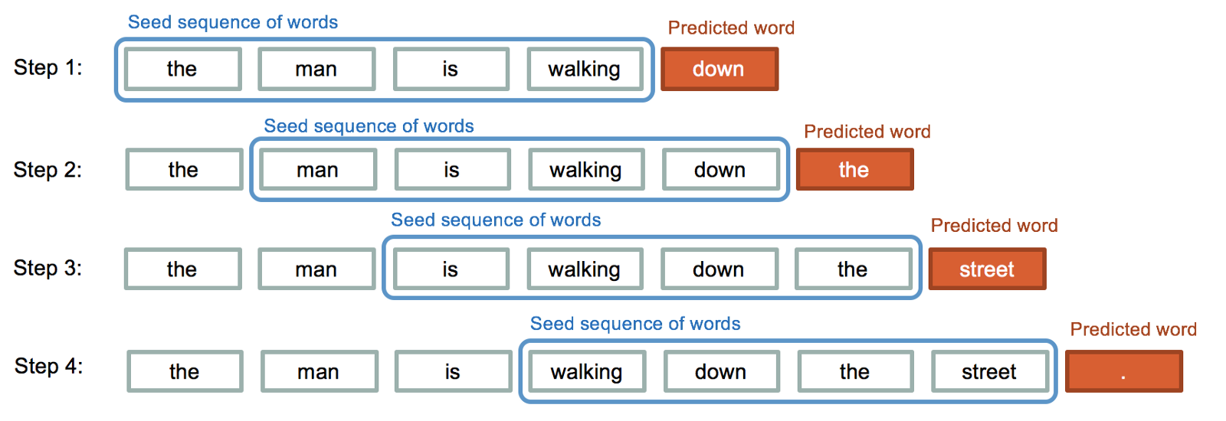
텍스트 생성 Text Generation
문장에서 다음 단어를 예측할 때 그전에 오는 단어를 알면 더 잘 예측할 수 있음

Slide 42
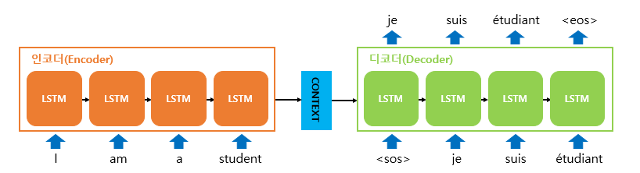
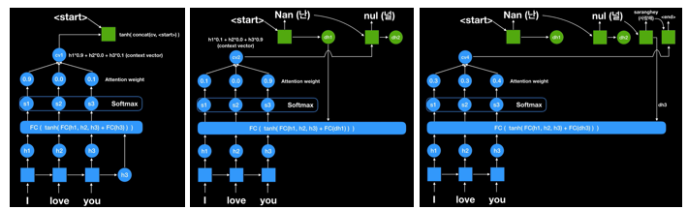
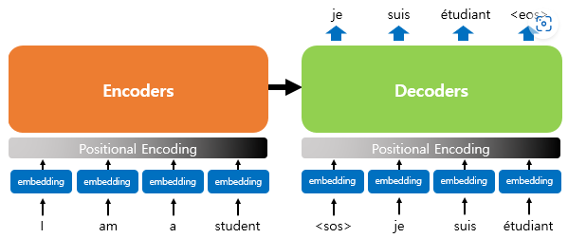
언어모델의 발전
Encoder and Decoder
트랜스포머 Transformer
어텐션 모델 (Attention Model)

Slide 43
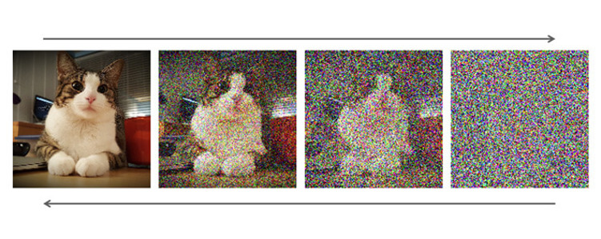
이미지 생성 Image Generation
Diffusion Model (확산 모델)
data에 noise를 조금씩 더해가거나 noise로부터 조금씩 복원해가는 과정을 통해 data를 generate하는 모델
데이터를 노이즈로 변형한 뒤, 이를 점진적으로 복원하여 새로운 데이터를 생성
고화질 이미지 생성, 텍스트-투-이미지 변환, 예술 및 디자인 분야 등에 활용
예) DALL·E 2, Stable Diffusion, Imagen 등

Slide 44
기본 이미지 생성 프롬프트 실습
예: 다음 설명을 기반으로 AI 이미지 생성 프롬프트를 작성하시오.
장면: 한국 전통 마을의 겨울 아침
스타일: 수채화
분위기: 따뜻하고 평화로운 느낌
요소: 눈이 살짝 쌓인 초가집, 연기가 나는 굴뚝, 먼 산에 떠오르는 해
예상 출력 프롬프트
“A peaceful Korean traditional village in winter morning, with light snow on thatched-roof houses, smoke gently rising from chimneys, and the sun rising over distant mountains. Watercolor style, warm and serene mood.”

Slide 45


예상 출력
Gemini
ChatGPT

Slide 46
홍보 영상 콘텐츠 설계 프롬프트 실습
기관 홍보를 위한 짧은 영상 콘텐츠를 생성형 AI로 제작하려 한다. 다음 조건에 따라 텍스트, 이미지, 음성(TTS) 구성 요소를 설계하시오
기관 이름: ＇인구보건복지협회'
콘셉트: 감성적이면서도 진취적인 느낌
주요 콘텐츠: 인트로 문구, 이미지 스타일, 배경 음악 또는 TTS 문구
Notes:
Vrew, Capcut,

Slide 47
예상 출력
인트로 문구 (텍스트 + TTS)
텍스트 / TTS: “함께 만드는 건강한 내일, 인구보건복지협회가 함께합니다.” 👉 감성적인 어투로 시작하면서, 동시에 미래 지향적 비전을 담음
톤 & 보이스 (TTS 스타일 제안)
차분하면서도 희망적인 톤
젊은 성인 여성 목소리 (명확하고 따뜻한 발음)
배경에 잔잔한 울림(리버브)을 살짝 주어 몰입도 상승
이미지 스타일 (AI 이미지 생성용 프롬프트)
스타일 콘셉트: 감성적 + 진취적
구성 요소
따뜻한 아침 햇살 아래, 아이와 부모가 함께 웃는 장면
도시와 자연이 조화를 이루는 미래형 풍경
다양한 세대(청년, 부모, 노인)가 함께 걷는 모습
비주얼 톤:
수채화풍 + 따뜻한 색감
은은한 블루 & 오렌지 계열 (희망 + 따뜻함 강조)
다큐멘터리 느낌보다는 브랜드 홍보 영상처럼 부드럽고 고급스러운 연출

Slide 48
영상 제작 AI 도구들
VREW
CapCut
Filmora AI
Pictory
Canva
GenApe
Notes:
https://video.pictory.ai/v2/preview/1028001623492184308411752163151996

Slide 49
직무별 생성형 AI 활용 분야
문서 작성 및 기획
공문서 자동 작성, 보고서 및 계획서 작성, 회의록 작성 및 요약
민원 처리 및 대민 서비스
민원 응답 자동화, 민원 데이터 분석, 실시간 상담 챗봇
정책 분석 및 평가
정책 자료 요약 및 비교, 데이터 기반 정책 제안, 성과 평가 보고서 작성
교육 및 내부 역량 강화
직무 교육 자료 자동 생성, 시뮬레이션 기반 실습 시나리오 생성, 정리 및 복습용 요약 자료 생성
데이터 관리 및 보고
데이터 분석 자동화, 시각화 보고서 생성, 예산 집행 및 결산 자료 분석
대외 홍보 및 커뮤니케이션
보도자료 및 홍보문 작성, 멀티미디어 콘텐츠 제작, 홈페이지 및 SNS 콘텐츠 관리
회의 및 협업 지원
회의 자료 자동 작성, 다국어 문서 지원, 협업 워크플로 자동화

Slide 50
AI를 활용한 공문 작성법
프롬프트 작성
생성된 문서 내용 검토
필요 시 문체 변경, 문장 다듬기, 형식화 등 요청
최종본 공유 및 복사

Slide 51
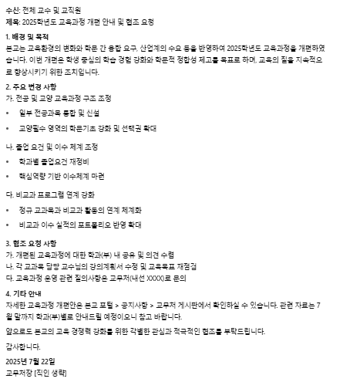
공문 초안 작성 실습
프롬프트
너는 전문 행정문서 기획자야.
아래 조건에 맞는 공문 초안을 작성해줘.
목적: 교육과정 개편에 대한 안내
대상: 전체 교수 및 교직원
주요 내용: 교육과정 변경 배경, 주요 변경 사항, 협조 요청
톤: 공식적이고 정중한 행정 문서 스타일
분량: A4 1장 내외
결과물

Slide 52
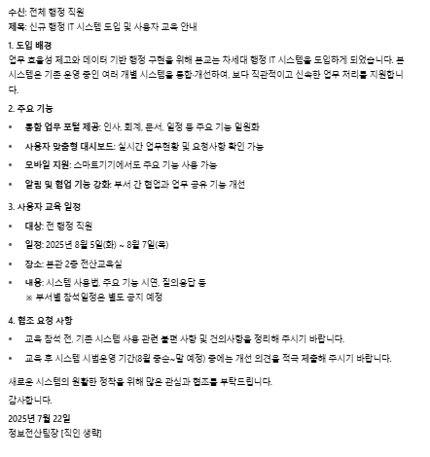
안내문 작성 실습
프롬프트
너는 전문 행정문서 기획자야.
목적: 신규 IT 시스템 도입 안내
대상: 전체 행정 직원
주요 내용: 시스템 도입 배경, 주요 기능, 교육 일정
톤: 친절하지만 공식적인 톤
분량: 간략히 1페이지 요약
결과물

Slide 53
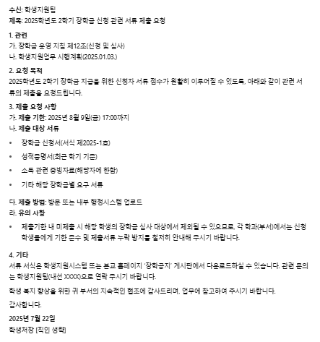
협조 공문 작성 실습
프롬프트
너는 전문 공문 작성 전문가야.
목적: 장학금 신청 서류 제출 요청
대상: 학생지원팀
주요 내용: 서류 제출 기한, 필요 서류 목록, 미제출 시 불이익 안내
톤: 매우 공식적이고 정중
결과물

Slide 54
업무 보고서 요약 실습
주간 업무 일지를 간결한 보고서 형태로 상사에게 제출하시오.
프롬프트
“아래 내용을 한 페이지 분량의 주간 업무 보고서로 요약해 주세요. 주요 성과, 문제점, 향후 계획을 포함해 주세요.”
실습 자료
기존 업무 일지 문서 (3~5쪽)
3쪽 일지 →
1쪽 보고서 요약

Slide 55
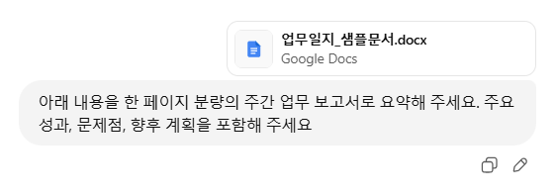
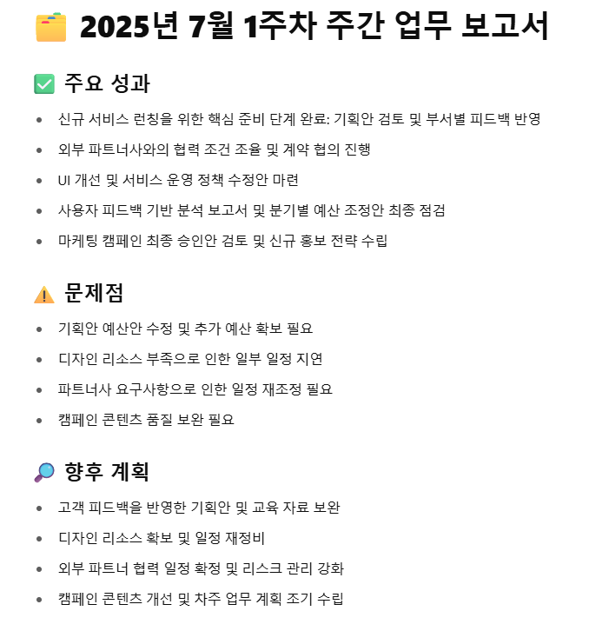
중간과정
프롬프트 입력
생성된 문서

Slide 56
회의록 요약 실습
다음은 내부 팀 회의록의 일부입니다. 생성형 AI를 활용해 아래 조건에 요약 결과를 작성하시오.
원문 회의록
[PM 김리나] 이번 7월 업데이트에는 로그인 UI를 새롭게 적용할 예정입니다. 관련 시안은 다음 주까지 피드백 받아 최종 확정합니다.
[개발 홍철우] 로그인 연동 관련해서는 구글 로그인에서 오류가 있었는데, 그 부분은 수정 완료했습니다.
[디자이너 최유림] UI 시안은 오늘 공유드린 버전이 최종안 기준이며, 피드백은 슬랙 채널에 남겨주세요.
[PM 김리나] 일정상 QA는 7월 10일부터 시작하고, 배포는 7월 15일 예정입니다. 일정 변동 있으면 바로 공유드릴게요.

Slide 57
회의록 요약 실습
요구사항
3~4문장 요약
핵심 내용만 요약 (중복 제거, 역할 중심 구조 OK)
어조는 간결하고 객관적
예상 출력
7월 업데이트에서는 새 로그인 UI가 적용되며, UI 시안 피드백은 다음 주까지 수렴한다. 구글 로그인 오류는 수정 완료되었다. QA는 7월 10일부터 시작하고, 최종 배포는 7월 15일로 예정되어 있다.

Slide 58
회의록 요약 실습
위 회의록을 요약할 수 있도록 AI에 줄 수 있는 프롬프트를 작성하시오.
예상 출력
당신은 IT 프로젝트 회의록을 정리하는 전문 비서입니다.
아래 회의록을 역할별로 간결하게 요약해 주세요.
각 담당자당 1문장 이내로 핵심 내용만 정리하며, 중복은 피하고 어조는 객관적으로 유지해 주세요.
형식:
- PM 김리나: …
- 개발 홍철우: …
- 디자이너 최유림: …
[회의록 입력]
Notes:
예:

Slide 59
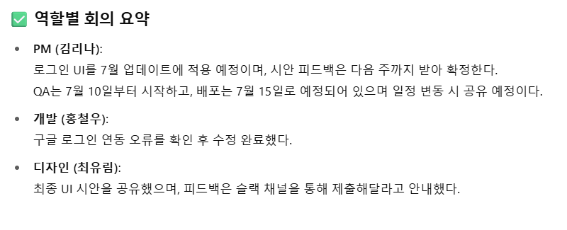
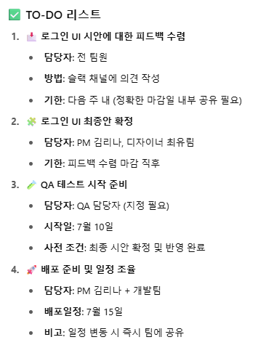
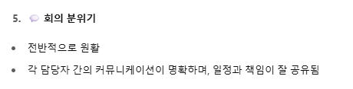
회의록 요약 실습
회의록을 역할별로 요약하시오 (예: PM / 개발 / 디자인 발언 정리)
TO-DO 리스트를 추출하시오.
요약에 감정 분석을 포함하시오 ("회의 분위기: 전반적으로 원활")

Slide 60

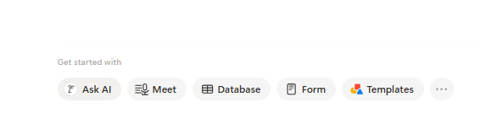
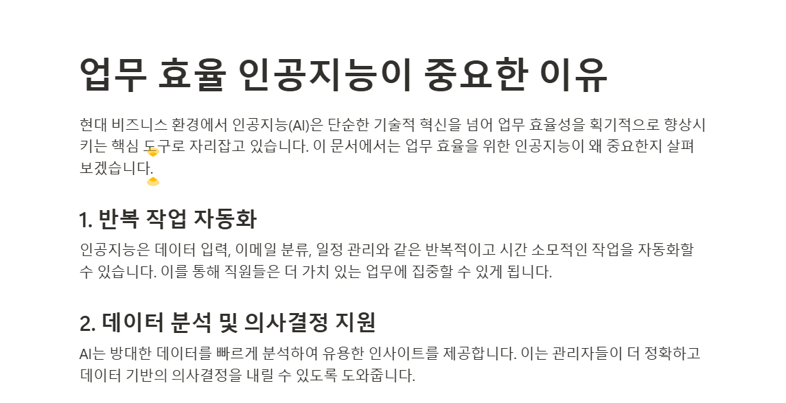
Notion AI
초기에 웹/앱 빌더로 시작했지만 이후 사용자 니즈에 맞춰 생산성 앱으로 방향 전환
2023년 2월, Notion AI 기능을 공식 출시
문서 요약, 콘텐츠 생성, 자동화 지원 등 제공
AI 기반 이메일 클라이언트, 캘린더, Q&A 기능 등 다양한 멀티모달 기능 추가

Slide 61
자동화와 AI의 관계
AI는 자동화의 핵심 요소로, 반복적인 작업을 자동으로 수행
예를 들어, 제조업에서 로봇이 조립 작업을 자동으로 수행

Slide 62
LLM 기반 AI 에이전트 도구
문서 생성 자동화
Genspark
Notion AI
문서 시각화 자동화
Napkin
PPT 자동 생성
Gamma
Goover
Notes:
AutoGPT
Writer
Slide.ai

Slide 63

Genspark
AI 에이전트 기반 검색 및 문서 자동화 플랫폼
2023년 Eric Jing (전 Baidu Xiaodu CTO)와 Kay Zhu (전 Baidu 출신)이 창업
생성형 AI를 활용하여 다양한 업무를 자동화하거나 보조하도록 설계
문서 작성, 데이터 분석, 보고서 자동화, 프롬프트 설계, PPT/엑셀 자동화 등 지원
여러 단계를 한 번에 연결 (예: 데이터 분석 → 보고서 작성 → PPT 변환) 하여 자동화
사용자는 자연어 지시(프롬프트)만으로 각 업무 단위를 제어

Slide 64
Genspark 에이전트 활용 문서 생성 자동화 프로세스
정책 보고서, 만족도 분석 등을 자동 생성할 때 활용할 수 있음
자료 수집
분석 요약
보고서 자동 작성
PPT 및 엑셀 자동 생성
편집/검증
최종 배포

Slide 65
행정 보고서 작성 실습
프롬프트
너는 교육 행정 보고서 작성 전문가야.
다음 데이터를 분석 후, 보고서를 작성해줘.
데이터: [여기에 간략히 서술]
형식: 표지, 목차, 서론, 본론(현황 분석, 문제점, 개선 방안), 결론
톤: 공적인 행정 문서 스타일
샘플 데이터
2022년 졸업생 취업률: 68% (현장 실습 기회 부족, 산업체 연계 프로그램 미비)
2023년 졸업생 취업률: 74% (취업 상담 부족, 직무 역량 프로그램 부족)
2024년 졸업생 취업률: 80% (국제 취업 정보 부족, 실전 면접 대비 프로그램 필요)

Slide 66
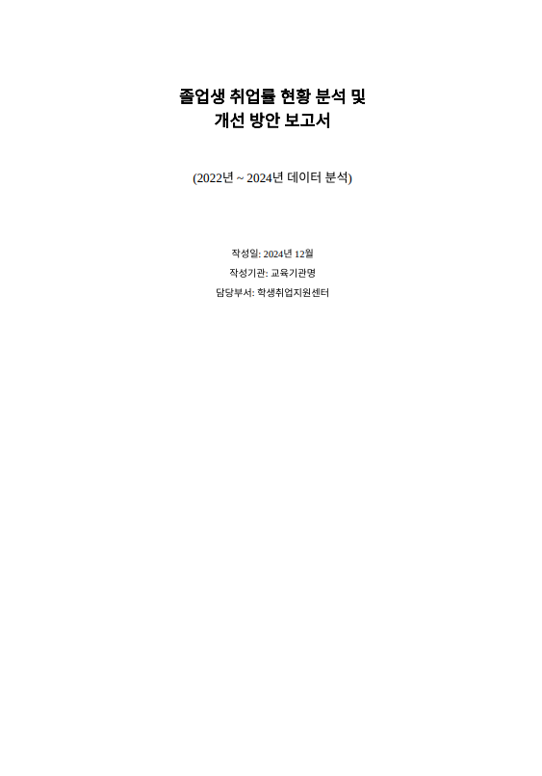
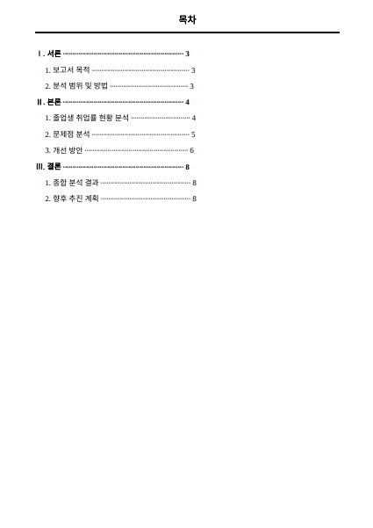
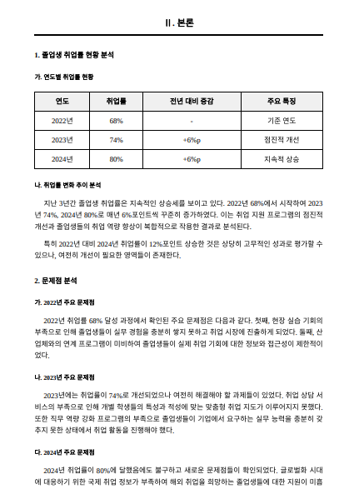
결과 보고서

Slide 67
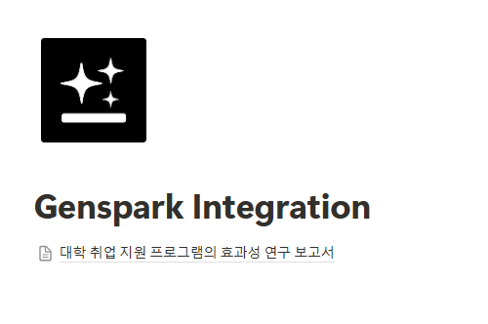
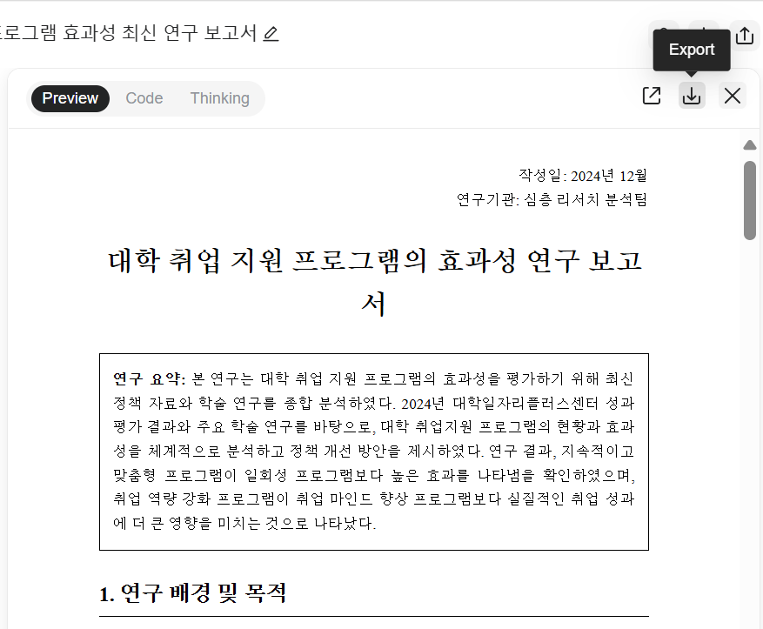
결과 보고서
노션에 저장하거나 파일을 다운로드 할 수 있음

Slide 68
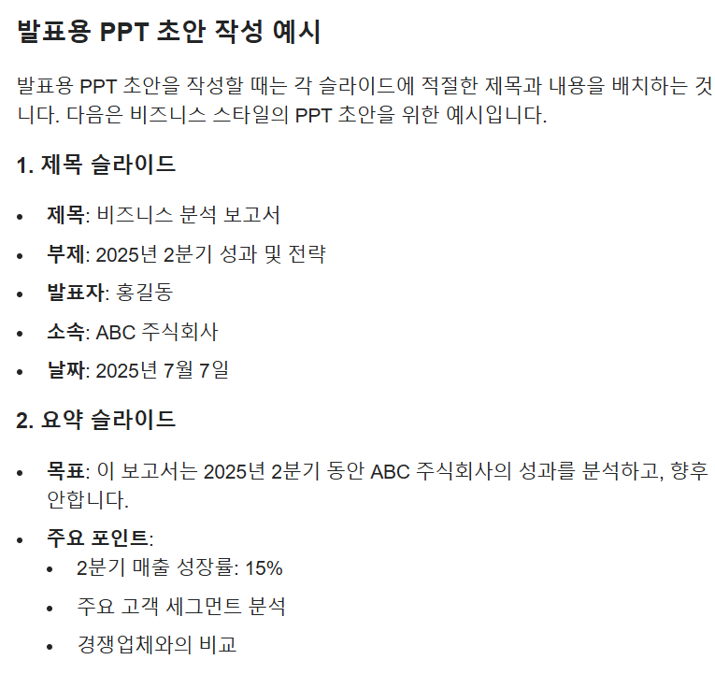
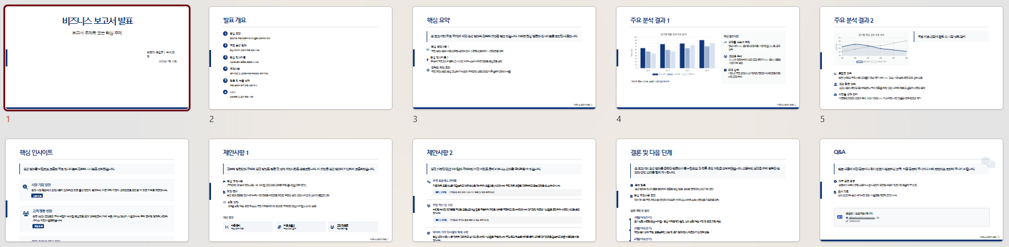
보고서 기반 PPT 생성 자동화 프롬프트
위 보고서를 기반으로, 10페이지 분량의 발표용 PPT 초안을 작성해줘.
형식: 제목, 요약, 핵심 분석, 제안, 결론, Q&A 포함
톤: 간결하고 설득적인 비즈니스 스타일

Slide 69
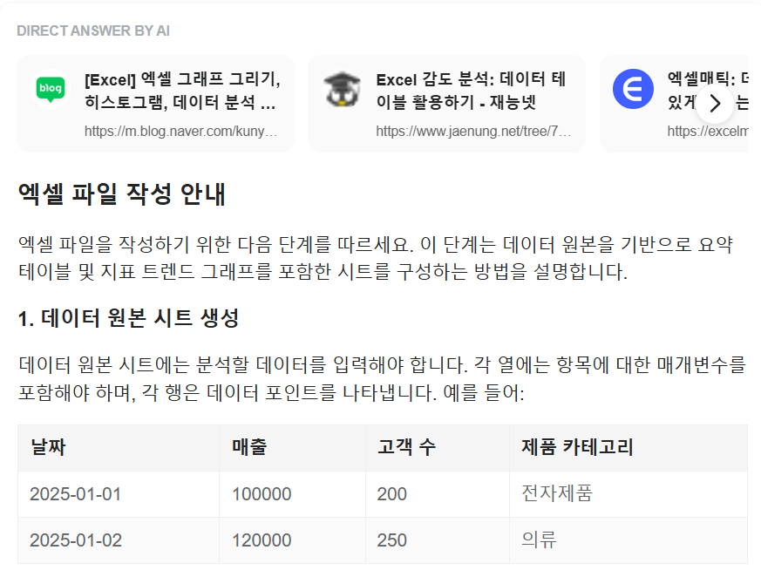
엑셀 생성 자동화 프롬프트
이 분석 데이터를 기반으로, 요약 테이블과 지표 트렌드 그래프가 포함된 엑셀 파일을 작성해줘.
시트 구성: 데이터 원본, 분석 요약, 그래프

Slide 70
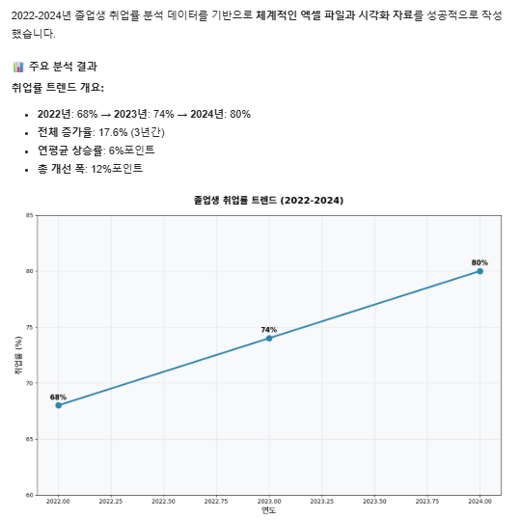
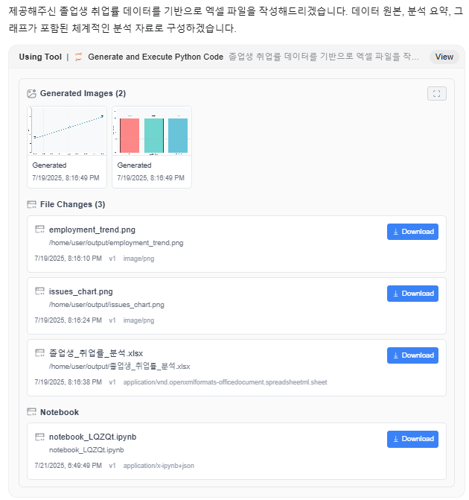
결과물
생성된 파일들
주요 분석 결과

Slide 71
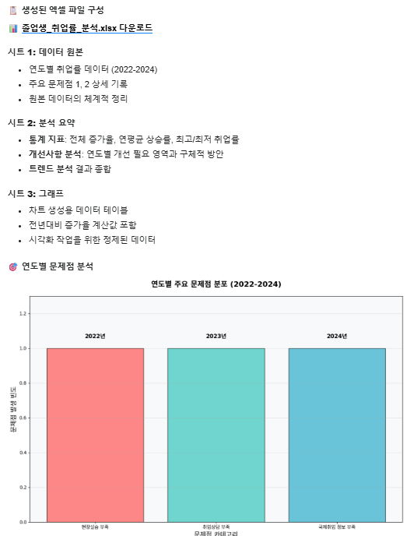
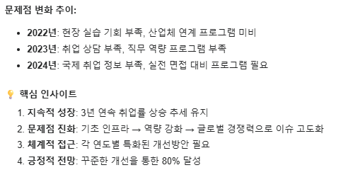
결과물
엑셀 파일 구성
문제점 변화 추이

Slide 72
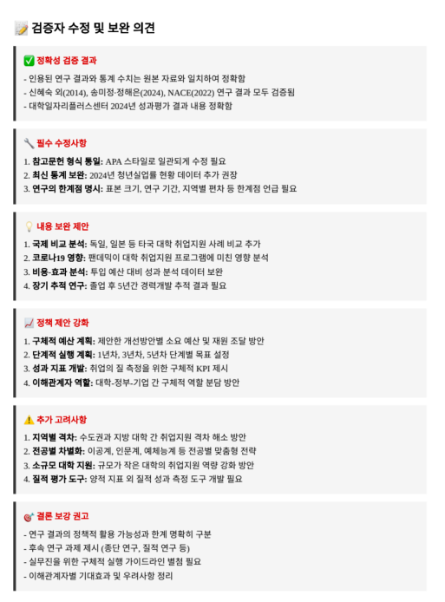
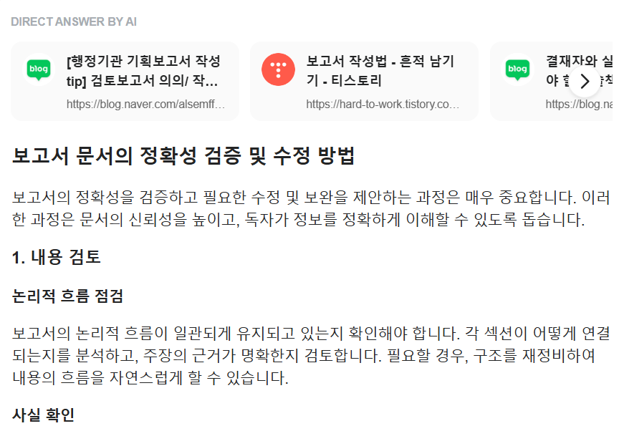
생성 문서 편집 및 교차 검증 자동화 프롬프트
프롬프트
작성된 보고서 문서의 정확성을 검증하고, 필요한 부분에 수정 및 보완 의견을 달아줘.
형식
원문 하단에 수정 코멘트 추가
결과 보고서

Slide 73

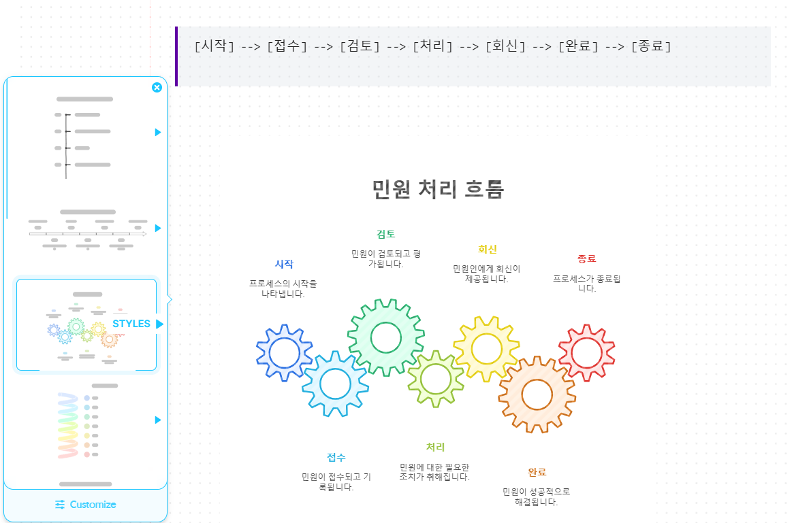
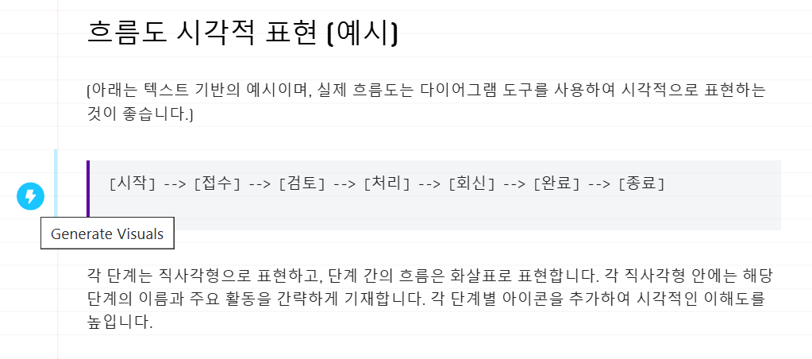
Napkin AI
아이디어, 개념, 구조화된 정보를 시각적으로 정리할 수 있는 도구
단순한 메모를 넘어 마인드맵, 플로우차트, 컨셉 다이어그램 등 다양한 형태로 시각화 가능
간결한 인터페이스와 직관적인 UX/UI로 빠른 시각화 작업 가능

Slide 74
Napkin 활용 시각화 자동화 프로세스
개념 및 키워드 입력
예) 교육 행정 개선, 학생 만족도 분석, 상담 서비스 강화, 취업 지원 확대
자동 관계도 생성
Napkin이 입력된 키워드를 자동으로 연결하여 트리형/네트워크형 구조 제안
관련성 높은 개념을 AI가 제안 (연관 노트, 추가 링크 등)
편집 및 상세화
관계선 수정, 추가 코멘트 작성
외부 문서 (예: PDF 보고서, AI 분석 요약)와 링크

Slide 75
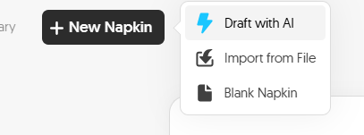
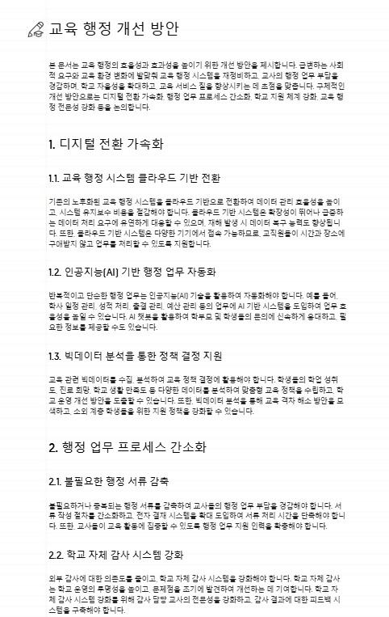
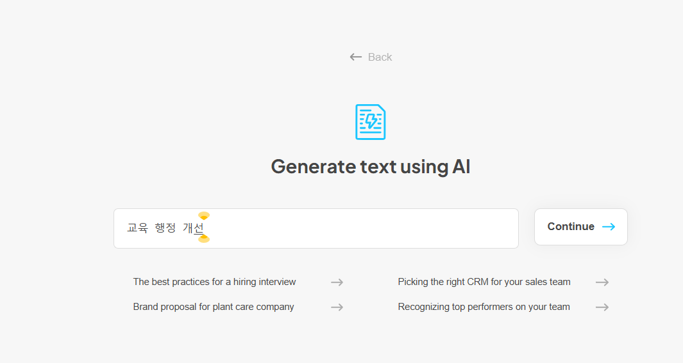
개념 및 키워드 입력
Draft with AI를 선택
키워드 입력
결과물

Slide 76
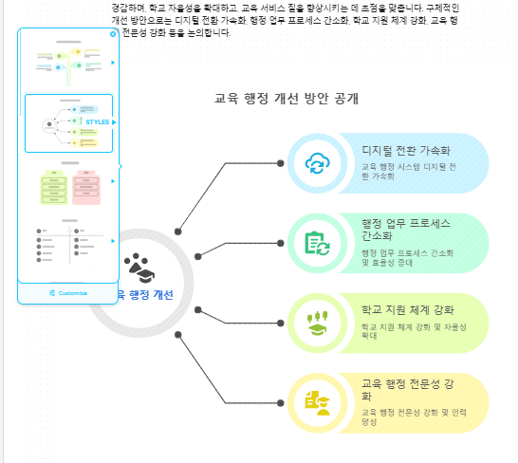
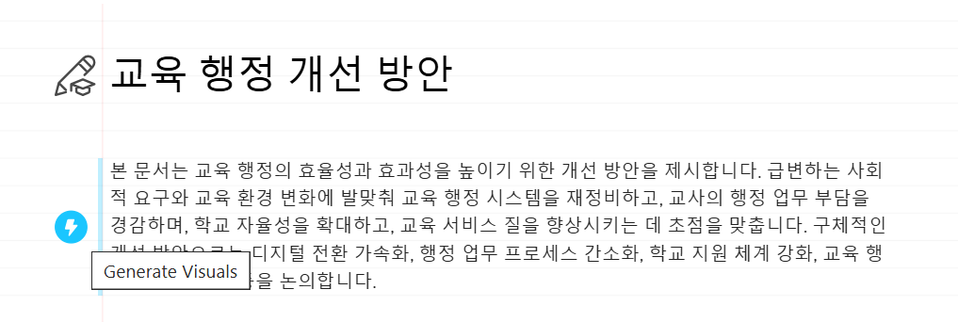
자동 관계도 생성
Generate Visuals 버튼 클릭
제안된 그래프에서 선택

Slide 77
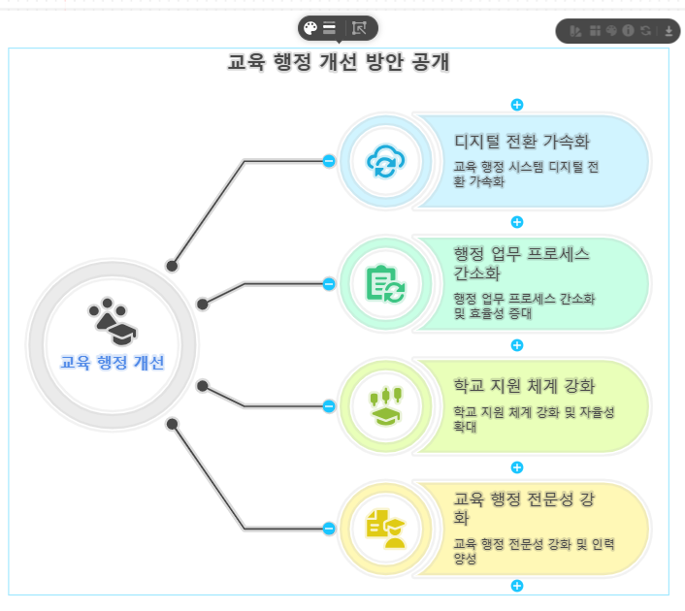
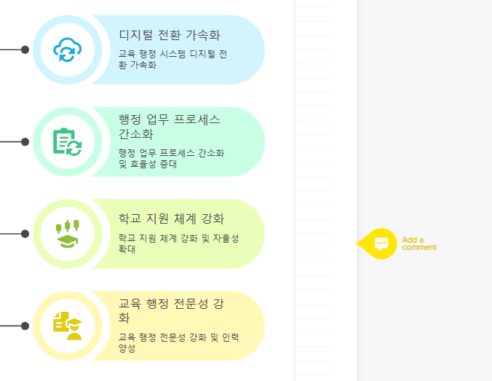
편집 및 상세화
관계선 수정
추가 코멘트 작성

Slide 78

Gamma
AI 기반 프레젠테이션 자동 생성 플랫폼
슬라이드 형태의 문서를 빠르게 작성 및 시각화
문서와 웹페이지, 멀티미디어를 한 번에 통합
디자인, 내용, 인터랙션까지 AI가 자동 제안
자동 PPT 생성, 템플릿 라이브러리, 에셋 추가 (이미지, GIF, 동영상, 아이콘, 그래프 등), 실시간 공동 편집

Slide 79
Gamma 활용 PPT 초안 자동 생성 프로세스
핵심 아이디어 입력
자동 구조화 (목차, 개요, 세부 내용)
디자인 및 이미지 자동 추천
AI 제안 문장 → 즉시 적용

Slide 80
PPT 초안 자동 생성 실습
프롬프트
주제: 대학 행정 혁신 전략 발표
포인트: 만족도 분석, 정책 개선, 디지털 행정화, 미래 방향
톤: 전문적이고 간결하게

Slide 81
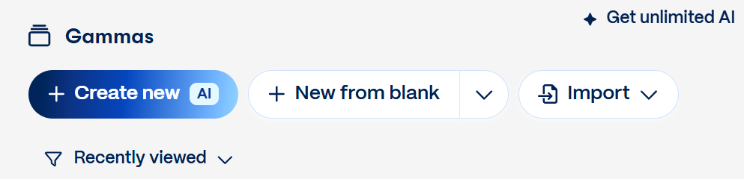
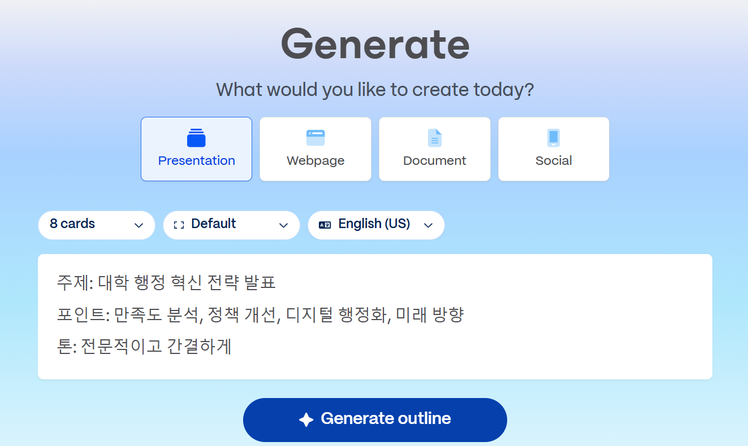
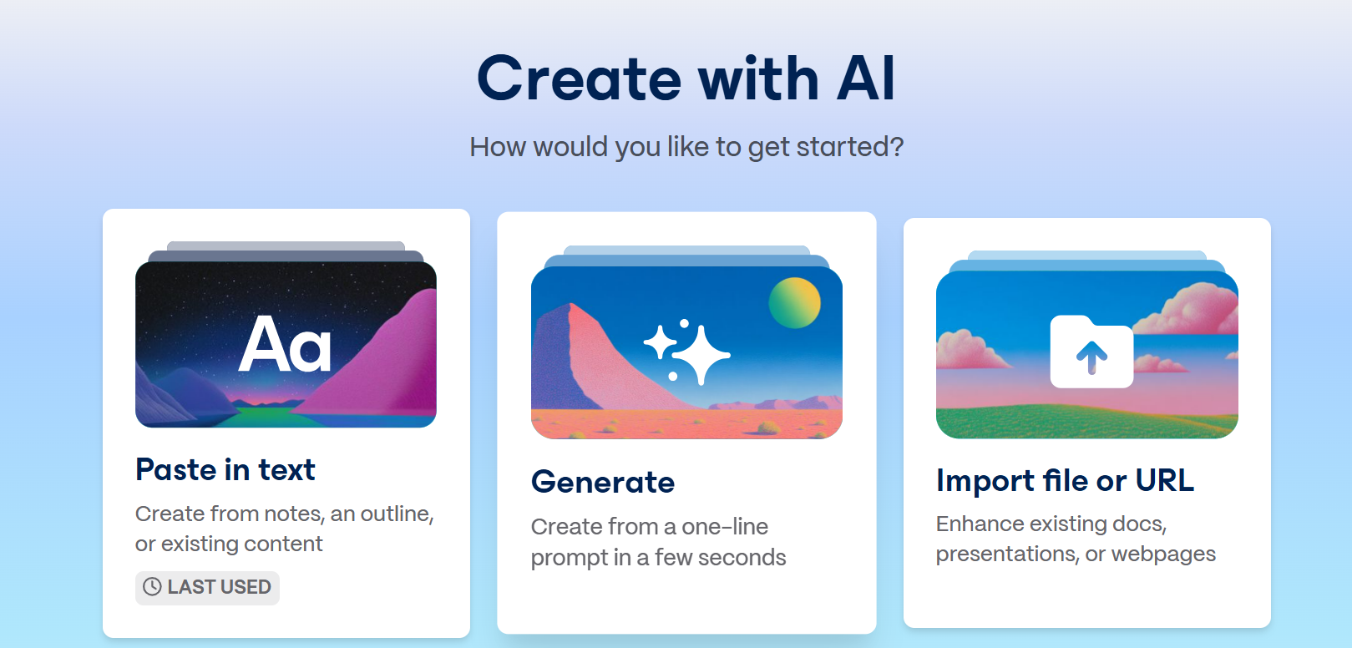
핵심 아이디어 입력
Generate new AI 선택
Generate 선택
프롬프트 입력

Slide 82
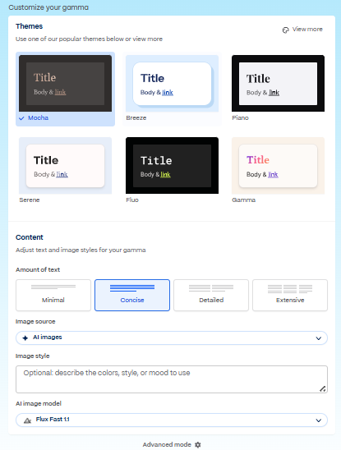
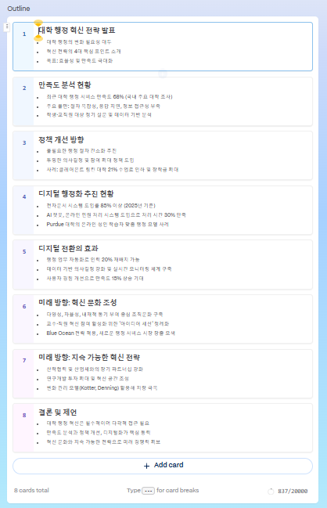
내용과 디자인
자동 구조화 (목차, 개요, 세부 내용)
디자인 및 이미지 자동 추천

Slide 83
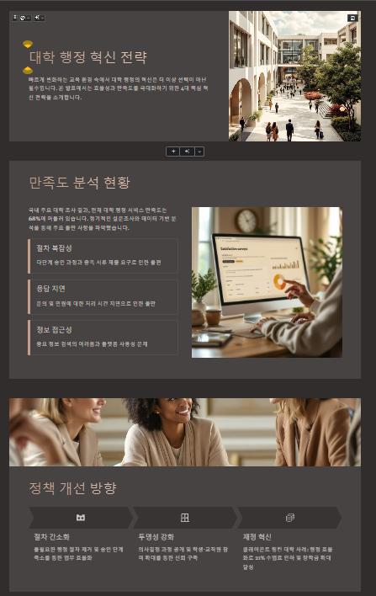
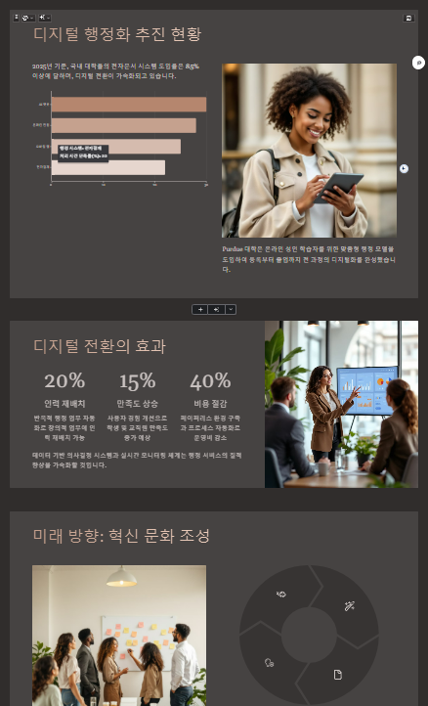
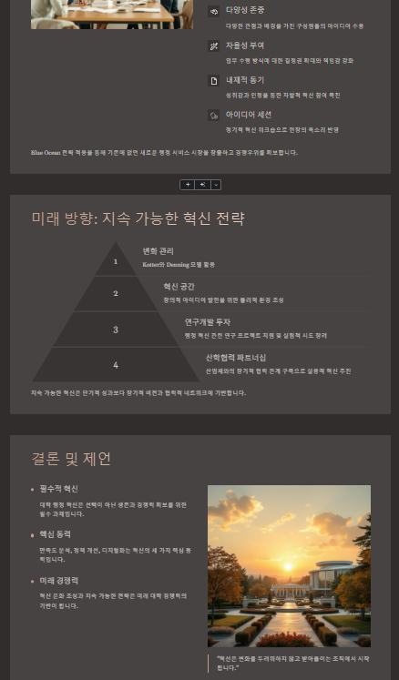
결과물

Slide 84

Goover
AI 기반 데이터 분석 및 문서 자동화 솔루션
업로드된 CSV, Excel 등 다양한 형식의 데이터를 자동으로 분석
분석된 데이터를 기반으로 행정 보고서, 성과 보고서, 기획안 등 자동 작성
차트, 그래프, 인포그래픽 등 시각화 자료 자동 생성
생성된 보고서를 실시간으로 공유 및 공동 편집
데이터 분석 결과와 생성된 문서 간의 불일치시 자동 알림

Slide 85
Gamma 활용 PPT 초안 자동 생성 프로세스
핵심 아이디어 입력
자동 구조화 (목차, 개요, 세부 내용)
디자인 및 이미지 자동 추천
AI 제안 문장 → 즉시 적용

Slide 86
PPT 초안 자동 생성 실습
프롬프트
주제: 대학 행정 혁신 전략 발표
포인트: 만족도 분석, 정책 개선, 디지털 행정화, 미래 방향
톤: 전문적이고 간결하게

Slide 87
핵심 아이디어 입력
Generate new AI 선택
Generate 선택
프롬프트 입력

Slide 88
내용과 디자인
자동 구조화 (목차, 개요, 세부 내용)
디자인 및 이미지 자동 추천

Slide 89
결과물

Slide 90
통합 자동화 워크 플로우 예시
ChatGPT & Goover로 초안 작성
Napkin에 핵심 개념 입력 및 구조화
PDF/PNG로 내보내어 보고서에 삽입
ChatGPT + Goover + Napkin을 연계해서 도식 이미지가 삽입된 행정 보고서를 작성하시오.
초안 프롬프트
본 보고서는 2022~2024년 민원 처리 데이터를 분석하여, 처리 속도 개선 및 부서 협업 강화 방안을 제안하기 위해 작성되었습니다.
2022년 민원 처리 건수: 1,200건 (처리 지연 15%)
2023년 민원 처리 건수: 1,350건 (처리 지연 12%)
2024년 민원 처리 건수: 1,500건 (처리 지연 8%)
주요 문제: 민원 분류 체계 미흡, 부서 간 협력 부족
개선 방안: AI 기반 민원 자동 분류, 응답 매뉴얼 강화, 상담 인력 확충

Slide 91
할루시네이션 Hallucination
AI가 존재하지 않거나 잘못된 정보를 실제처럼 만들어내는 현상
근거 없는 사실을 "그럴듯하게" 생성하는 오류
예를 들어,
AI가 존재하지 않는 논문이나 출처를 인용함
틀린 사실을 자신 있게 설명함
사용자가 준 문맥과 전혀 다른 정보를 덧붙임

Slide 92
사실 확인 사이트
구글 등 검색엔진
네이버 지식백과, 위키피디아
학술 DB: Google Scholar, PubMed, DBpia 등
정부, 대학, 국제기구 등
정부기관 보고서, 논문, 법령집 등
기타 사이트
Korea FactCheck Center
Snopes
PolitiFact
FactCheck.org
Google Fact Check Explorer
3개 이상의 독립된 소스를 크로스체크!!!

Slide 93
AI 도입을 위한 준비 단계
목표 설정
AI 도입의 목적을 명확히 함
데이터 수집
필요한 데이터를 수집하고 정제
인력 교육
AI 관련 교육을 실시

Slide 94
AI 도구 선택 가이드
사용 용도: 도구의 기능이 필요에 맞는지 확인
비용: 예산에 맞는 도구를 선택
사용자 친화성: 사용하기 쉬운 도구를 선택

Slide 95
지역별 인구 및 인구밀도 데이터 분석
다음 데이터를 분석하여 보고서를 작성하시오.
 | 2020 |  | 2021 |  | 2022 |  | 2023 |  | 2024
 | 인구 | 인구밀도 | 인구 | 인구밀도 | 인구 | 인구밀도 | 인구 | 인구밀도 | 인구 | 인구밀도
계 | 51,836 | 516 | 51,770 | 515 | 51,673 | 514 | 51,713 | 515 | 51,751 | 515
서울 | 9,618 | 15,891 | 9,508 | 15,709 | 9,421 | 15,567 | 9,400 | 15,533 | 9,394 | 15,521
부산 | 3,356 | 4,358 | 3,334 | 4,328 | 3,303 | 4,282 | 3,284 | 4,258 | 3,265 | 4,232
대구 | 2,414 | 2,733 | 2,396 | 2,711 | 2,372 | 2,679 | 2,360 | 2,666 | 2,354 | 2,659
인천 | 2,951 | 2,770 | 2,950 | 2,766 | 2,975 | 2,788 | 3,009 | 2,820 | 3,049 | 2,851
광주 | 1,480 | 2,952 | 1,476 | 2,945 | 1,470 | 2,933 | 1,463 | 2,921 | 1,456 | 2,905
대전 | 1,492 | 2,764 | 1,482 | 2,747 | 1,472 | 2,728 | 1,474 | 2,731 | 1,473 | 2,729
울산 | 1,139 | 1,072 | 1,125 | 1,059 | 1,114 | 1,048 | 1,106 | 1,041 | 1,103 | 1,038
세종 | 348 | 749 | 361 | 777 | 380 | 818 | 387 | 833 | 389 | 837
경기 | 13,452 | 1,319 | 13,611 | 1,335 | 13,690 | 1,342 | 13,781 | 1,351 | 13,861 | 1,359
강원 | 1,519 | 90 | 1,520 | 90 | 1,527 | 91 | 1,525 | 91 | 1,518 | 90
충북 | 1,631 | 220 | 1,626 | 220 | 1,623 | 219 | 1,627 | 220 | 1,630 | 220
충남 | 2,177 | 264 | 2,175 | 264 | 2,186 | 265 | 2,204 | 267 | 2,224 | 270
전북 | 1,806 | 224 | 1,792 | 222 | 1,777 | 220 | 1,768 | 219 | 1,759 | 218
전남 | 1,793 | 145 | 1,785 | 144 | 1,775 | 144 | 1,768 | 143 | 1,757 | 142
경북 | 2,652 | 139 | 2,641 | 139 | 2,626 | 138 | 2,611 | 137 | 2,597 | 136
경남 | 3,340 | 317 | 3,315 | 314 | 3,287 | 312 | 3,267 | 310 | 3,249 | 308
제주 | 669 | 361 | 672 | 363 | 675 | 365 | 677 | 366 | 675 | 365
수도권 | 26,021 | 2,193 | 26,069 | 2,196 | 26,086 | 2,197 | 26,190 | 2,206 | 26,304 | 2,215
Notes:
https://www.index.go.kr/unity/potal/main/EachDtlPageDetail.do?idx_cd=1007&utm_source=chatgpt.com

